Slide 1
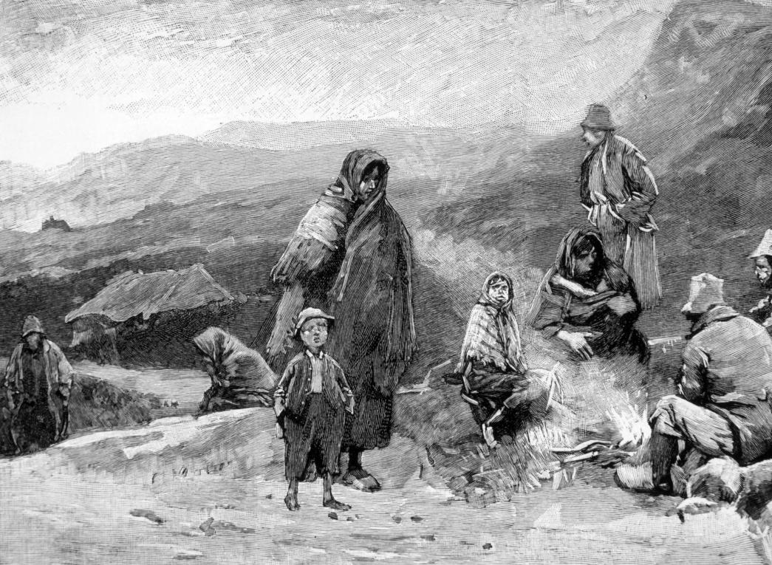
An Gorta Mór

Slide 2
Cad is gorta ann?

Slide 3
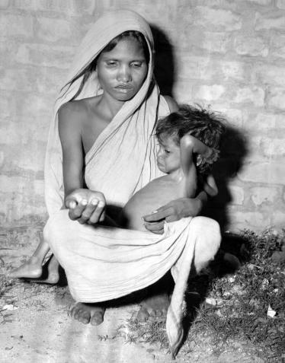
Bíonn gorta i dtír nuair nach mbíonn go leor bia ar fáil chun muintir na tíre a chothú. Fadó ba mhinic gorta ann. Theipeadh ar bharra de bharr drochaimsire nó galair agus ní bhíodh go leor bia ann do na daoine. Sa lá atá inniu ann ní bhíonn gorta ann chomh minic céanna, de bhrí go bhfuil níos mó bia ar fáil sa domhan ná mar a bhíodh. Ach bíonn gorta ann fós uaireanta sna tíortha is boichte ar domhan.

Slide 4
Amlíne
1400
1500
1600
1700
1800
1900
2000
An Gorta Mór (1845).
An lá atá inniu ann.
Is fada an lá ó bhí gorta san Eoraip. An gorta deireanach a bhí san Eoraip, is in Éirinn a bhí sé. Mhair an gorta sin ó 1845 go 1851. An Gorta Mór a thugtar air.
Cén chaoi ar tharla sé go raibh gorta mór
in Éirinn?
Chun an cheist sin a fhreagairt caithfimid féachaint ar shaol na ndaoine in Éirinn an t-am sin..

Slide 5
Bhí formhór na ndaoine ina gcónaí faoin tuath.
Bhí Éire faoi riail
na Breataine.
Ba le tiarnaí talún formhór na talún.
1845
Bhí na milliúin ag brath go hiomlán ar an bpráta mar bhia.
Bhí breis is 8 milliún duine ina gcónaí
in Éirinn.
Bhí ar na tionóntaí cíosanna arda a íoc leis na tiarnaí talún.

Slide 6
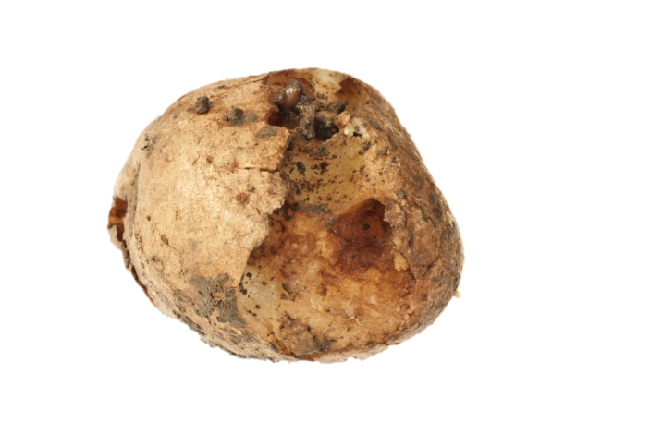
Sa bhliain 1845 tháinig galar ar a dtugtar an dúchan ar na prátaí i gcodanna áirithe den tír. Lobh na prátaí sa talamh. Ní raibh na daoine ábalta iad a ithe, mar sin.
1845
Baineadh cuid de na prátaí as an talamh in 1845 sular bhuail an dúchan iad. Mar sin, bhí roinnt bia ag na daoine. Cheannaigh daoine bia freisin le hairgead a fuair siad ar iasacht nó le hairgead a fuair siad trí rudaí éagsúla a bhí sa teach acu a dhíol. Bhí siad ag súil le barr maith prátaí
an bhliain dár gcionn.

Slide 7
Bhuail an dúchan na prátaí arís sa bhliain 1846. An uair seo, áfach, bhí an dúchan sna prátaí i ngach áit sa tír. Bhí daoine ag fulaingt le galair agus leis an ocras ar fud na tíre. Is sa bhliain sin a thosaigh daoine ag fáil bháis den ocras.
1846
Mar bharr ar an donas bhí geimhreadh na bliana sin ar an gceann ba mheasa le cuimhne na ndaoine. Bhí stoirmeacha agus báisteach throm ann agus san earrach tháinig sneachta agus gálaí fuara.

Slide 8
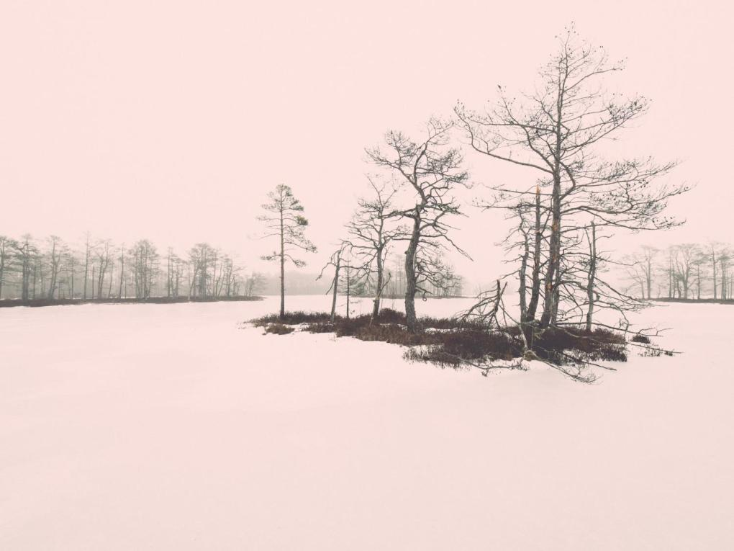
Bhí barr maith prátaí ann in 1847. Ní raibh an dúchan ar na prátaí an bhliain sin. Ach níor fhás dóthain prátaí leis na daoine ar fad a chothú. Tugtar Bliain an Drochshaoil ar an mbliain sin.
1847
Bhí drochbhail ar mhuintir na hÉireann le linn an ghorta. Is féidir cuntas a léamh air sin ar an suíomh seo thíos. Foilsíodh an cuntas sa nuachtán The Illustrated London News i mí Eanáir 1847.
https://viewsofthefamine.wordpress.com/illustrated-london-news/famine-and-starvation-in-the-county-of-cork/

Slide 9
1848
Loit an dúchan na prátaí arís sa bhliain 1848.

Slide 10
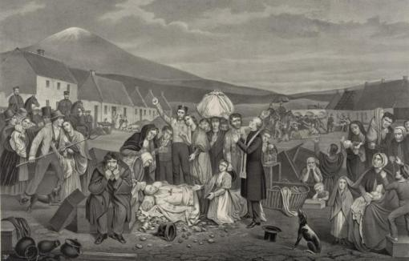
Díshealbhú
Ní raibh aon airgead fágtha ag go leor de mhuintir na hÉireann faoi 1847, ná aon rud fágtha acu a d’fhéadfaidís a dhíol. Ní fhéadfaidís, mar sin, an cíos a íoc leis an tiarna talún. Caitheadh na mílte duine amach as a dtithe le linn an ghorta de bharr nár íoc siad
an cíos.
Thagadh póilíní agus saighdiúirí go dtí an teach agus leagaidís go talamh é. Chaití an teaghlach ar fad amach ar thaobh an bhóthair ansin.
Is féidir cuntas ar na díshealbhuithe seo a léamh ar an suíomh seo thíos. Foilsíodh an cuntas sa nuachtán The Illustrated London News i mí na Nollag 1848:
https://viewsofthefamine.wordpress.com/illustrated-london-news/evictions-of-peasantry-in-ireland/

Slide 11
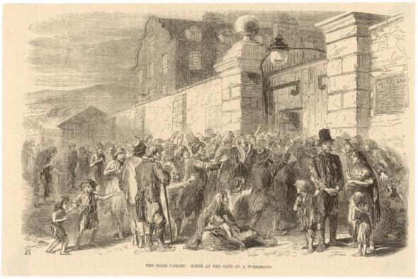
Teach na mBocht
Thosaigh na sluaite ag dul isteach i dteach na mbocht. Is é a bhí i dteach na mbocht ná teach mór a tógadh chun dídean a thabhairt do dhaoine bochta nach raibh teach acu.
Foirgneamh mór gruama ba ea teach na mbocht. Dhéantaí fir chéile a scaradh óna mná céile agus leanaí a scaradh óna dtuismitheoirí ann. Ní rachadh aon duine isteach i dteach na mbocht ach an té nach mbeadh an dara rogha aige.
Bhí na daoine brúite ar a chéile i dteach na mbocht. Mar sin, leath galair go mear ann. Cuid mhór de na daoine a fuair bás sa Ghorta Mór is de bharr galair a fuair siad bás seachas den ocras.

Slide 12
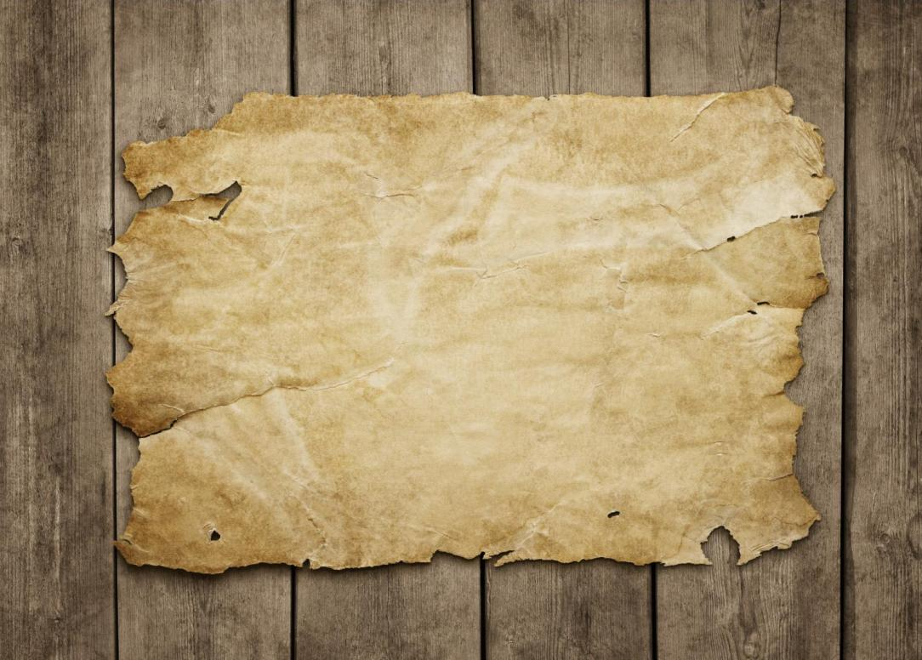
Cén cúnamh a fuair muintir na hÉireann le linn an ghorta?

Slide 13
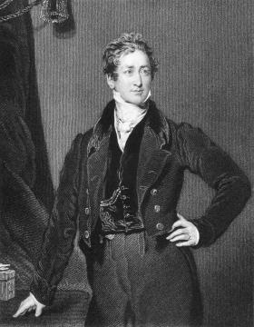
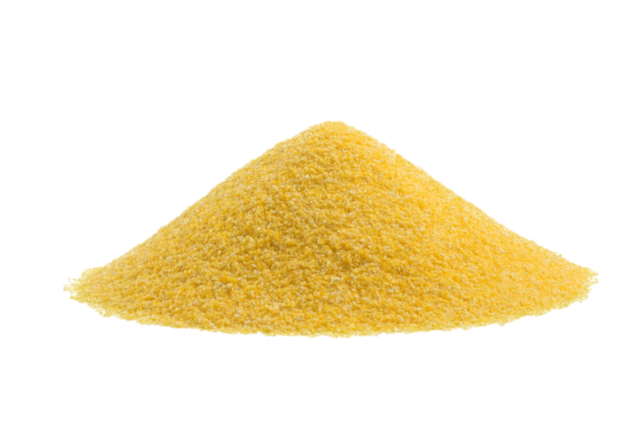
Ba é Sir Robert Peel príomh-aire na Ríochta Aontaithe i dtús an ghorta. D’ordaigh sé min bhuí ó Mheiriceá le cur go hÉirinn. Díoladh an mhin sin leis na daoine ar phraghas íseal.
Bhí an mhin bhuí crua, bhí drochbhlas uirthi agus ní raibh taithí ag na daoine ar í a ullmhú mar bhia. Ach cé nár thaitin sí leo níorbh fhada gur thug an t-ocras orthu í a ithe.
Is féidir cuntas faoin min bhuí a léamh ar an suíomh seo. Foilsíodh an cuntas sa nuachtán The Illustrated London News i mí Aibreáin 1846: https://viewsofthefamine.wordpress.com/illustrated-london-news/indian-corn-in-cork/

Slide 14
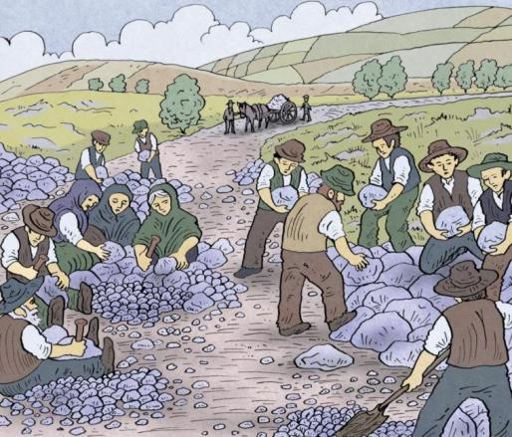
Chuir Peel tús le scéim oibreacha poiblí chun obair a thabhairt do na daoine agus deis a thabhairt dóibh airgead a thuilleamh chun bia a cheannach. Bóithre a thógáil agus a leithéid sin a bhí i gceist leis an obair. Bhí na huaireanta oibre an-fhada agus bhí ar chuid de na fir agus na buachaillí suas le fiche míle a shiúl chun na hoibre gach lá.
Bhí suas le leathmhilliún duine ag déanamh oibre den chineál sin i mí na Nollag 1846 nuair a bhí drochaimsir amach is amach ann. Toisc ocras a bheith orthu bhí a lán díobh rólag chun obair a dhéanamh agus bhí orthu
éirí as.

Slide 15
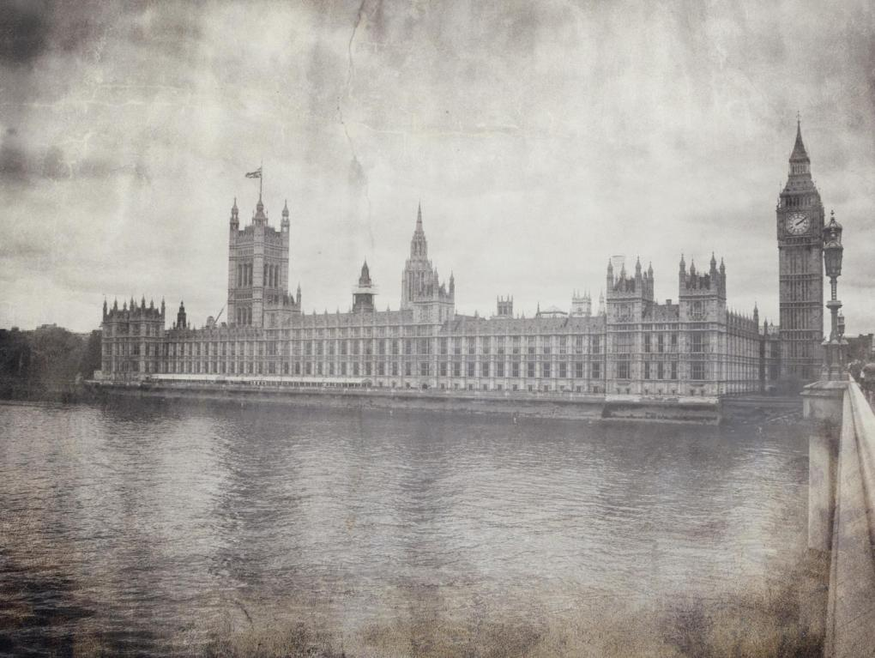
Tháinig an Tiarna John Russell i gcumhacht mar phríomh-aire in ionad Peel sa bhliain 1846. Ba bheag tuiscint a bhí ag rialtas Russell ar an ocras agus ar an mbreoiteacht a bhí á bhfulaingt ag na milliúin Éireannach. Mheas siad nár cheart rud ar bith a thabhairt do na daoine saor in aisce.
Fad is a bhí daoine ag fáil bháis den ocras idir 1845 agus 1851, bhí dóthain arbhair á fhás in Éirinn chun iad a chothú. Ach ní raibh an t-airgead ag na daoine bochta chun an t-arbhar sin a cheannach.

Slide 16
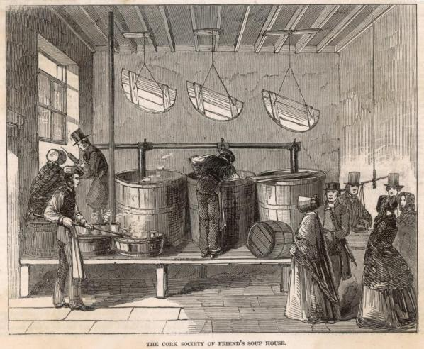
D’oscail eagraíochtaí carthanachta tithe anraith chun anraith a thabhairt saor in aisce dóibh siúd a bhí ag fáil bháis den ocras. Toisc an drochbhail a bhí ar na daoine sa bhliain 1847 bheartaigh an rialtas ar thithe anraith a chur ar bun freisin. I mí Lúnasa 1847 bhí 3 mhilliún duine ag fáil roinnt bia ó na tithe anraith gach lá.
D’oibrigh an chléir agus roinnt tiarnaí talún i gcoistí áitiúla chun cabhair a chur ar fáil. Bailíodh airgead in Éirinn agus thar lear chun bia agus éadaí a cheannach.

Slide 17
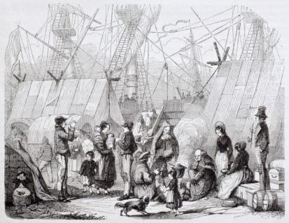
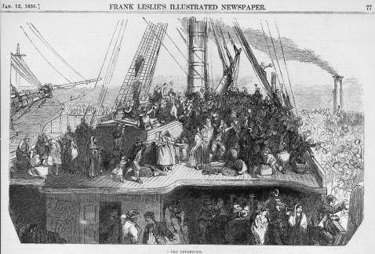
Imirce
Thosaigh a lán daoine ag fágáil na tíre chun éalú ón mbás agus ón ocras. Le linn an Ghorta Mhóir d’fhág breis is milliún duine Éire ar lorg saoil níos fearr thar lear. Chuir siad fúthu i dtíortha éagsúla ar fud an domhain ach is i Meiriceá a lonnaigh a bhformhór.
Thug roinnt tiarnaí talún airgead dá dtionóntaí le díol as an ticéad go Meiriceá.

Slide 18
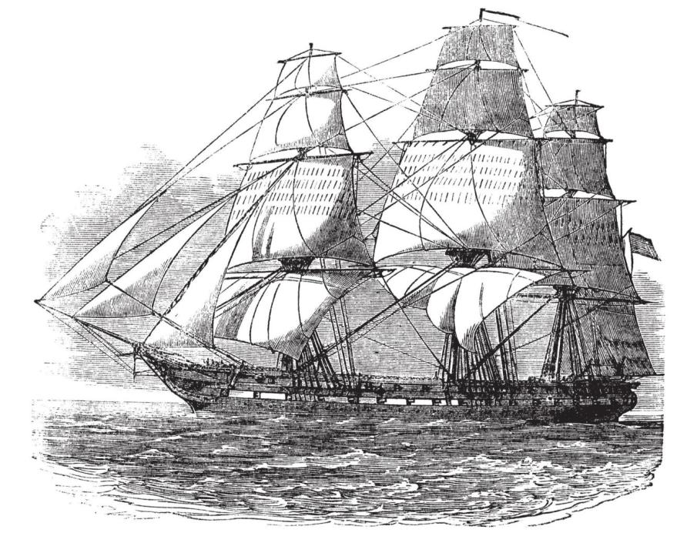
Thógadh sé suas le trí mhí an t-aistear go Meiriceá a dhéanamh uaireanta. Bhíodh droch-chaoi ar chuid mhór de na longa imirce. Bhídís plódaithe. Bhíodh go leor daoine chomh lag sin ag an ocras agus ag an bhfiabhras go bhfuair siad bás ar bord na long. Dá bharr sin tugtar ‘longa báis’ ar na longa sin.

Slide 19
Tionchar an Ghorta Mhóir
Meastar go bhfuair milliún duine ar a laghad bás le hocras agus le galair idir 1845 agus 1851.
Chuaigh breis agus milliún duine ar imirce go Meiriceá, Sasana agus tíortha eile. Cuid lárnach de shaol na hÉireann ba ea an imirce as sin amach.
Laghdaigh líon na gcainteoirí Gaeilge in Éirinn go mór le linn an ghorta. Ba í an Ghaeilge an teanga a labhair go leor de na daoine bochta. De bhrí go bhfuair cuid mhór acu bás le linn an ghorta agus go ndeachaigh go leor acu ar imirce tháinig laghdú mór ar líon na gcainteoirí Gaeilge sa tír.
Chothaigh an gorta fuath i gcroí na ndaoine do rialtas na Breataine. Dar leo gur láimhseáil rialtas na Breataine cúrsaí go dona le linn an ghorta.

Slide 20
Fíor nó Bréagach?
Ráiteas | Fíor | Bréagach
D’fhág breis is milliún duine Éire le linn an Ghorta Mhóir.
Ba le tiarnaí talún formhór na talún in Éirinn sa naoú haois déag.
Bhí Éire faoi riail na Breataine sa bhliain 1845.
D’ordaigh John Russell min bhuí ó Mheiriceá le cur go hÉirinn.
Caitheadh na mílte duine amach as a dtithe le linn an ghorta.
Sa bhliain 1847 bhí 3 mhilliún duine ag fáil roinnt bia gach lá ó na tithe anraith.
Fuair míle duine bás in Éirinn le linn an Ghorta Mhóir.

Slide 21
Tá tuilleadh eolais le fáil ar an suíomh seo:
http://www.askaboutireland.ie/learning-zone/primary-students/subjects/history/history-the-full-story/ireland-in-the-19th-centu/the-great-famine-an-gorta/

Slide 22
Tá cuntais ar an ngorta ó shean-nuachtáin le feiceáil ar an suíomh seo:
https://viewsofthefamine.wordpress.com/

Slide 23
Íomhánna:
Dómhnal Ó Bric
Mary Evans Picture Library
Shutterstock
Rinneadh gach iarracht teacht ar úinéir an chóipchirt i gcás na n‑íomhánna atá ar na sleamhnáin seo. Má rinneadh faillí ar aon bhealach
ó thaobh cóipchirt de ba cheart d’úinéir an chóipchirt teagmháil
a dhéanamh leis na foilsitheoirí. Beidh na foilsitheoirí lántoilteanach socruithe cuí a dhéanamh leis.
© Foras na Gaeilge, 2015
An Gúm, 24-27 Sráid Fhreidric Thuaidh, Baile Átha Cliath 1

